Slide 1
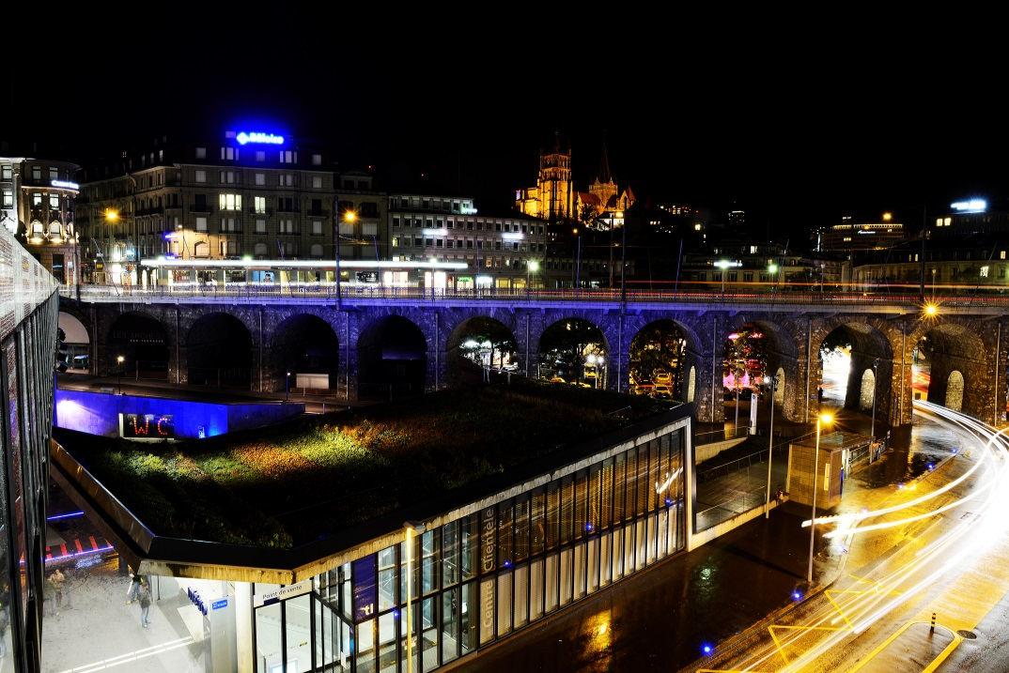


Soirée d’informations aux parents

Slide 2
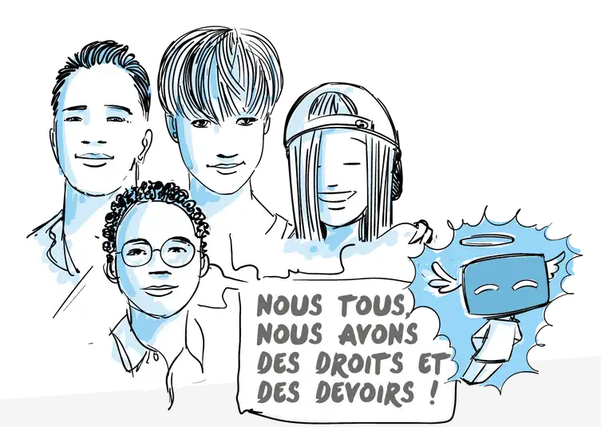


www.sois-prudent.ch
Soirée d’information aux parents
Conseils régionaux de prévention et de Sécurité (CRPS)

Slide 3
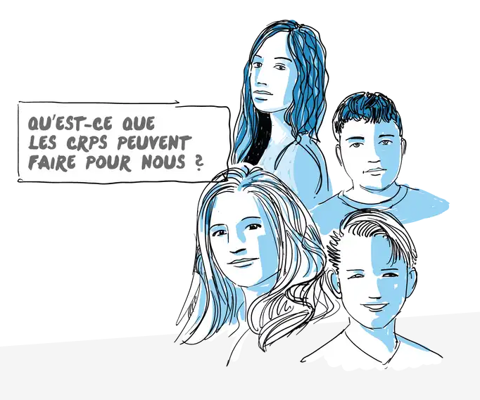

Que sont les CRPS ?
Pourquoi une soirée avec les parents ?

Slide 4
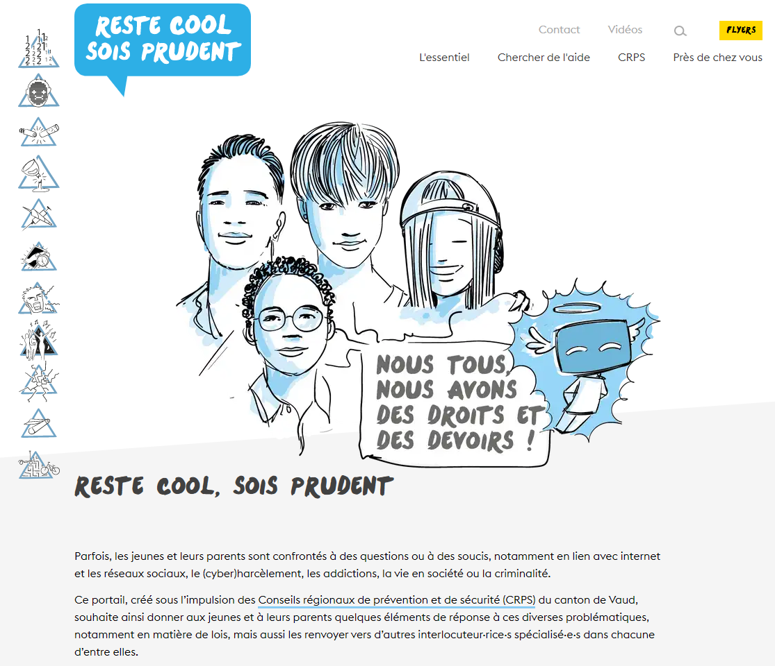

Slide 5
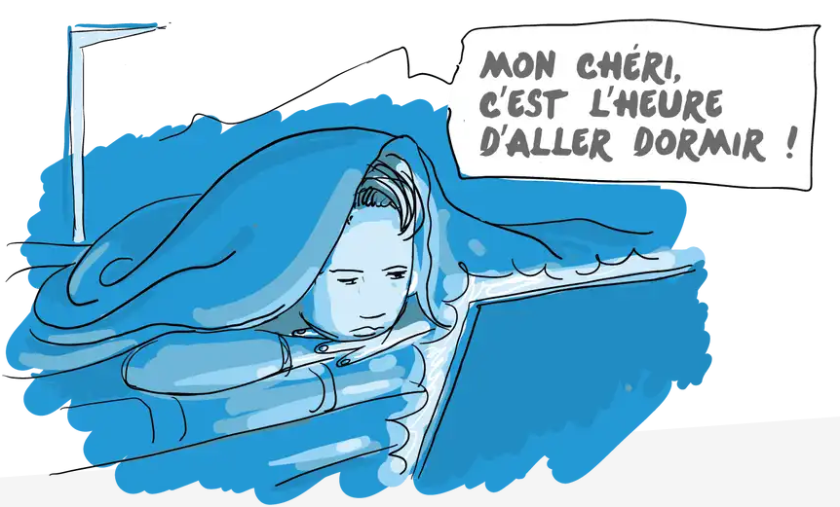
Ecrans
Usage conscient et responsable, avec un accompagnement adapté
Nouer le dialogue
Fixer des règles
Informer et sensibiliser
Quel appareil électronique pour quel âge ?
Comment paramétrer le téléphone de son enfant ?

Slide 6
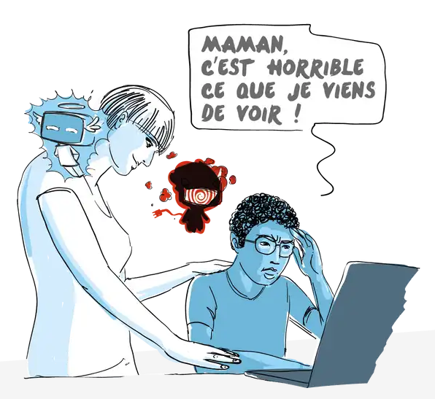
Internet et réseaux sociaux
Rappel de la loi
Pornographie et sexting
Nudes
E-réputation et estime de soi
Cyberinfractions
Comment protéger mon enfant des dangers d’internet et des réseaux sociaux ?

Slide 7
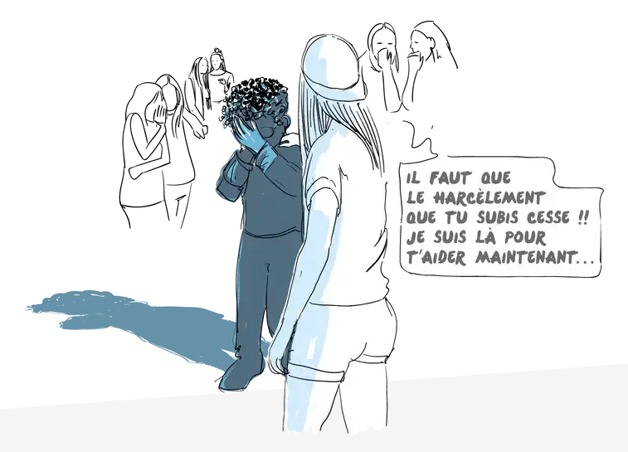
(Cyber)harcèlement
Harcèlement et cyberharcèlement… Qu’est-ce que c’est ?
Définitions et rappel de la loi
Comment savoir si mon enfant est harcelé.e ?

Slide 8
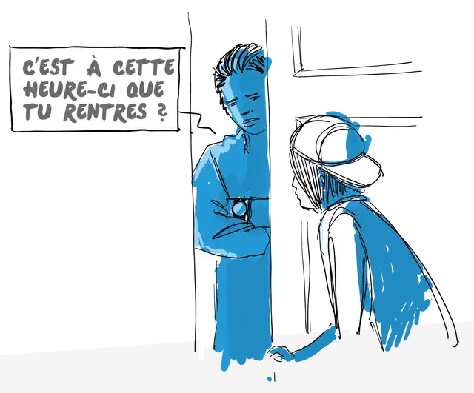
Sorties nocturnes
Moins de 12 ans :
Pas d’établissements publics sans être accompagné.e !
Moins de 16 ans :
Pas de sortie seul.e après 20h !
Pas de salon de jeux ou de cybercafé seul.e
Moins de 18 ans :
Pas de sortie seul.e après 22h !
Pas de boîtes de nuit/dancings/night-clubs, même accompagné.e !
Est-ce que je peux décider de l’âge auquel mon enfant va au cinéma ?
À Lausanne, les âges et heures de sortie sont légèrement différent.e.s du reste du canton…

Slide 9
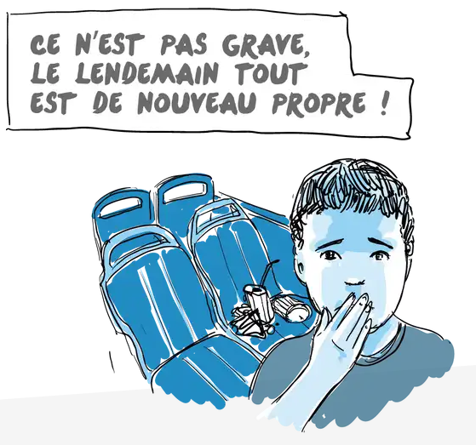
Incivilités
Les mineur.e.s sont soumis.e.s aux mêmes règles que les adultes !
Troubles à la tranquillité et l’ordre public : tapage, cracher, uriner, jeter des débris sur le sol…
Dommages à la propriété : graffitis, bris de fenêtre, lancer
des œufs sur une façade…
Que se passe-t-il si mon enfant laisse des détritus sur la
plage après une fête ?

Slide 10
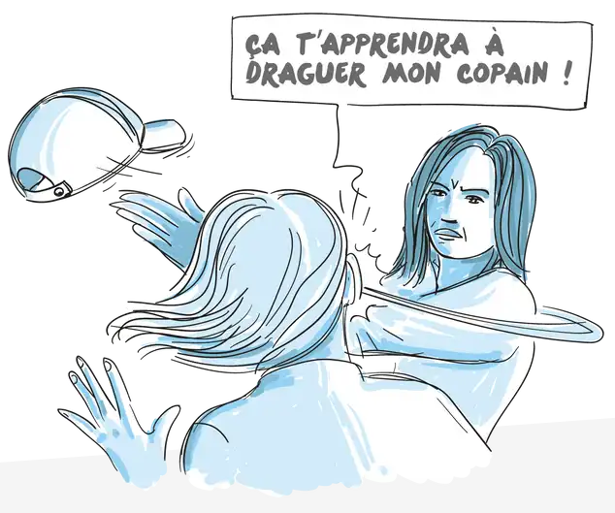
Infractions
Si un.e mineur.e est victime d’infractions, il est important d’en parler, et de prendre ses déclarations au sérieux.
Dommages à la propriété
Vol
Agressions, injures, menaces graves
Tout acte d’ordre sexuel sans consentement
Mon enfant a été victime d’une infraction, que faire ?
Comment déposer plainte ?

Slide 11
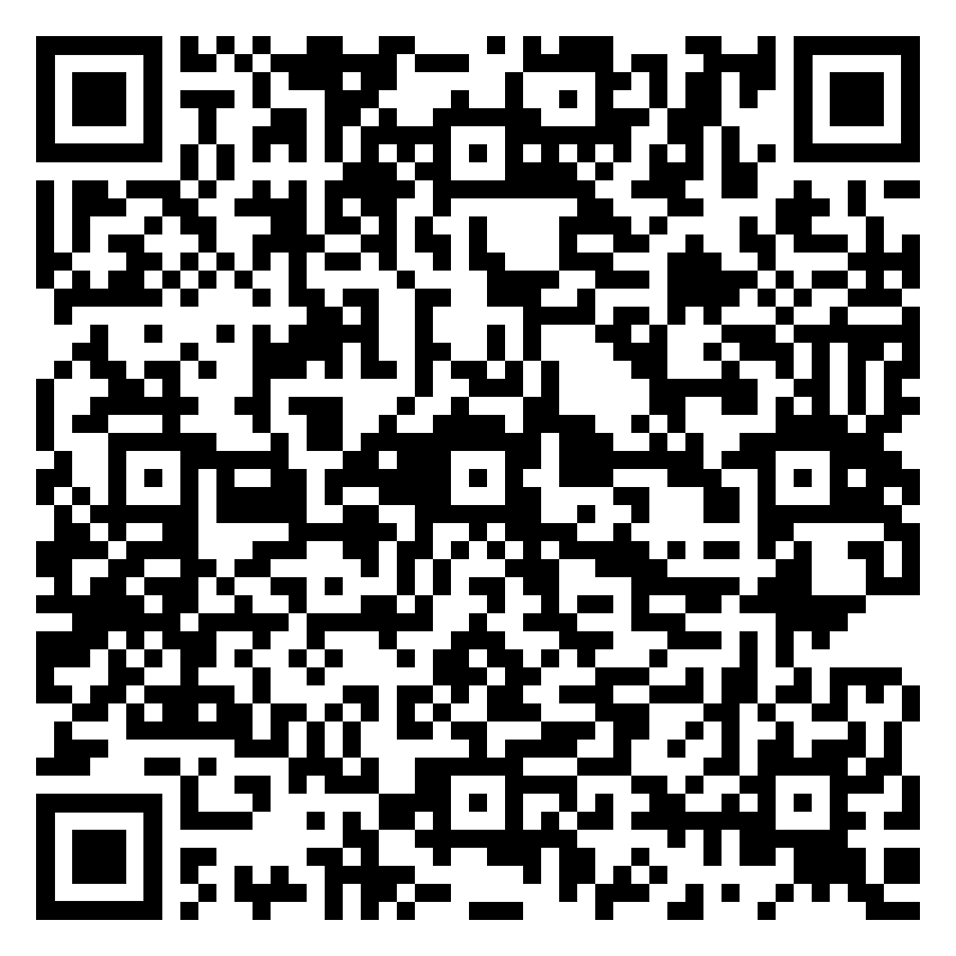
Radicalisation
Processus de radicalisation
Qu’est-ce qu’une idéologie radicale ?
Radicalisation violente
Que faire en tel cas ?

Slide 12
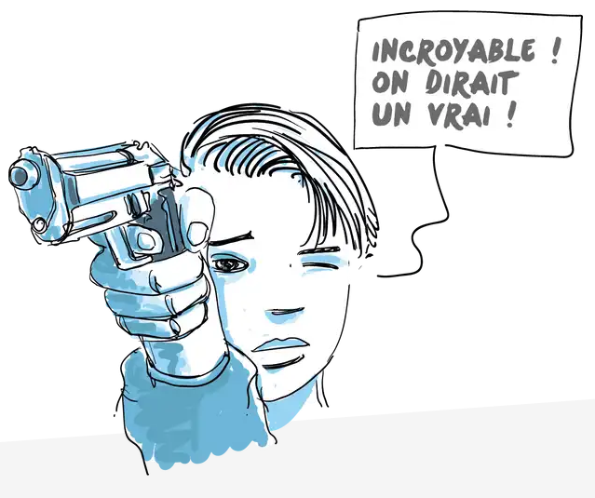
Armes
Quelques armes interdites aux mineur.e.s :
Armes à feu
Armes factices, d’alarme, ou soft air
Couteaux, poignards
Engins conçus pour blesser (matraques, poings américains, nunchakus…)
Appareils à électrochocs et certains sprays
Que faire si mon enfant a des armes, ou me dit que
quelqu’un en a ?
Puis-je offrir un pistolet à billes à mon enfant ?

Slide 13
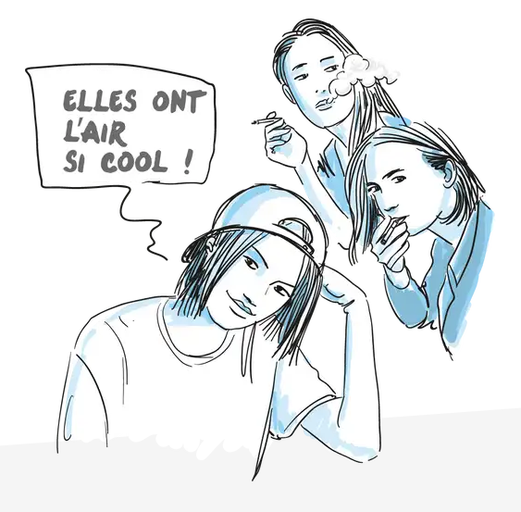
Tabac et nicotine
Différentes formes de produits de tabac
Rappel de la loi et des dangers de cette consommation
La problématique des puffs
Pourquoi est-ce que les jeunes fument ?
À quel âge leur consommation commence-t-elle ?
Pourquoi les jeunes sont plus vulnérables face à cette consommation ?

Slide 14
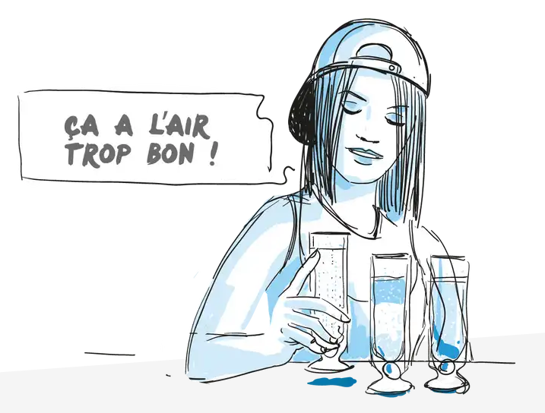
Alcool
Les risques les plus importants sont les risques dits « ponctuels » !
Vente légale à partir de 16 ans : boissons fermentées (vin, bière, cidre)
Vente légale à partir de 18 ans : boissons distillées (alcools forts, alcopops)
Pourquoi est-ce que les jeunes boivent autant ?
À partir de quand parle-t-on de dépendance ?
À quel âge et comment leur parler d’alcool ?

Slide 15
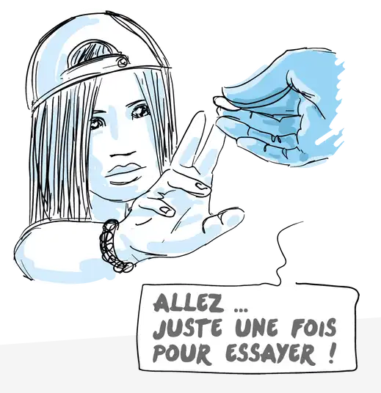
Drogues
Risques pour la santé mentale et physique
Produits issus du cannabis, cocaïne et dérivés, opiacés, amphétamines, substances hallucinogènes, certains médicaments.
La vente ET la remise de cannabis légal reste interdite aux mineur.e.s dans le canton de Vaud !
Pourquoi les jeunes consomment des drogues ?
Comment savoir si mon enfant en consomme ? Et comment réagir ?

Slide 16
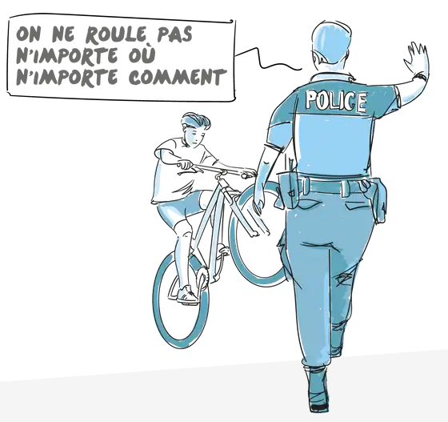
Règles de circulation
Règles de circulation
Vélos classiques
Gyropodes/segways
Vélos électriques et vélomoteurs
Trottinettes, rollers, skateboards
Autres engins électriques
À partir de quel âge mon enfant peut rouler seul.e à vélo ?
Quelle est la vitesse maximale autorisée pour une trottinette électrique ou un gyropode?

Slide 17

À vous de jouer
https://sois-prudent.ch/

